Slide 1
Unidade 3
• A Guerra Fria
• Revoluções socialistas: China e Cuba
• Nacionalismos africano e asiático
• Brasil: uma experiência democrática (1945 a 1964)
• Ditaduras na América Latina

Slide 2
A Guerra Fria
• Final da Segunda Guerra Mundial (1945) até o desmembramento da União Soviética (1991).
• Conflito permanente entre os Estados Unidos e a URSS.
Os dois lados:
• evitavam o confronto militar direto;
• usaram a propaganda, a espionagem e a violência.

Slide 3
Conferência de Yalta
Churchill (Inglaterra), Roosevelt (Estados Unidos) e Stalin (URSS) reuniram-se para discutir os rumos do mundo:
Os países ocidentais cederam uma parte da Polônia para a URSS e permitiram o aumento da influência soviética nos países do Leste Europeu libertados do domínio nazista.
Essas medidas foram tomadas sem que os países afetados fossem ouvidos.

Slide 4
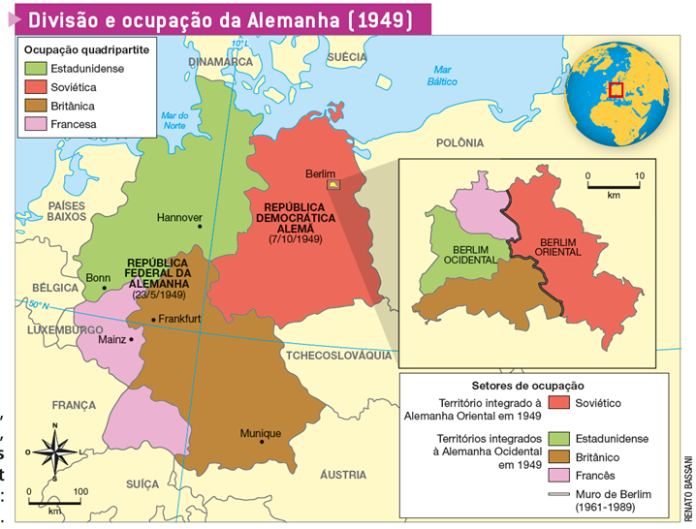
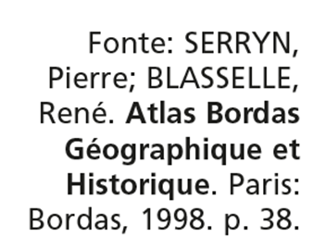
Conferência de Potsdam
Aliados reuniram-se novamente e tomaram uma série de medidas:
  destruição de todos os símbolos, livros e monumentos nazistas (desnazificação);
  criação do Tribunal de Nuremberg;
  divisão da Alemanha (e da capital Berlim) em quatro setores de ocupação.

Slide 5
Organização das Nações Unidas
Principais objetivos
Manutenção da paz e da segurança
Promoção de relações amistosas entre as nações
Cooperação internacional para resolução de problemas
Respeito aos direitos humanos
Principais órgãos
Conselho de Segurança
Conselho Econômico e Social
Assembleia Geral
Secretariado

Slide 6
Um mundo bipolarizado
Cruzada contra o comunismo
Doutrina Truman
Capitalistas × comunistas
Winston Churchill: “cortina de ferro”

Slide 7
Plano Marshall
Programa
Resultados
Ajuda econômica aos países capitalistas da Europa
Empréstimos a longo prazo e juros reduzidos
Investimentos volumosos
Fortaleceu a liderança mundial dos Estados Unidos
Estimulou exportações estadunidenses para a Europa
Diminuiu a força do comunismo no continente europeu
Concessão de tecnologia
Possibilitou rápida recuperação econômica de países como Inglaterra, Alemanha Oriental e França

Slide 8
O Muro de Berlim
Alemanha Ocidental (capitalista) × Alemanha Oriental (comunista)
Divisão da cidade de Berlim: Berlim Ocidental x Berlim Oriental
Bloqueio de Berlim
Comecon

Slide 9
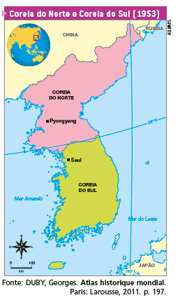
A Guerra da Coreia
Ocupação estadunidense e soviética
Zona desmilitarizada
República Popular Democrática da Coreia do Norte (socialista)
República Popular Democrática da Coreia do Sul (capitalista)
Tensão na fronteira: Armistício de Panmunjon

Slide 10
Corrida armamentista e espacial
Bomba atômica
Bomba de hidrogênio
Altos investimentos em armas nucleares
Satélites artificiais (Sputnik 1 e Sputnik 2)
Yuri Gagarin e Neil Armstrong

Slide 11
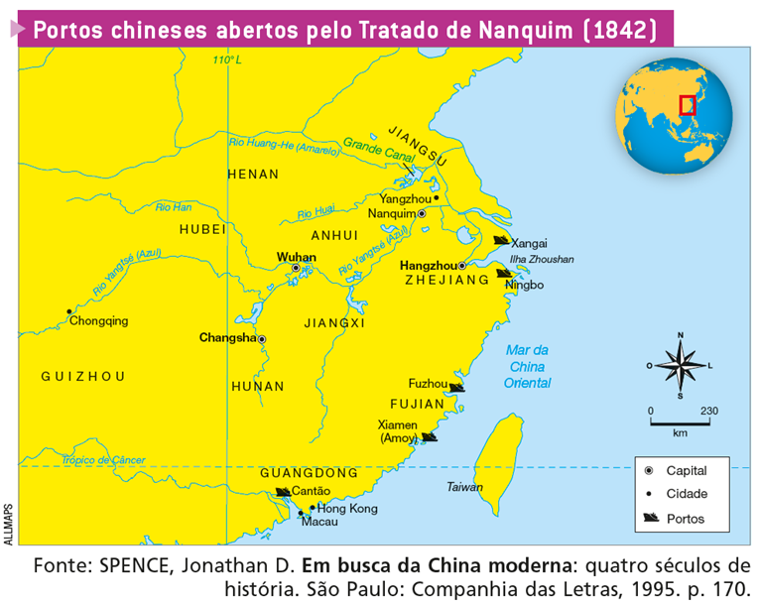
Revoluções socialistas: China e Cuba
China
Considerada matriz cultural do Extremo Oriente
Tratado de Nanquim
Dinastia Qing (1641-1911)
Território influenciado por potências como Inglaterra, França, Alemanha, Japão e Estados Unidos

Slide 12
Dominação e resistência
Notáveis e mandarins
Camponeses: maioria da população, pagavam impostos e sustentavam a Corte, as elites e os estrangeiros
Revolta dos Boxers
Subordinação ao Ocidente

Slide 13
Proclamação da República na China
Partido Nacional do Povo (Kuomintang)
• Nacionalistas
• Sociedades secretas
• Textos críticos ao império
• Atos de rebeldia
Fim do império e instauração da República (1911)
• Senhores da Guerra
• Fome e revoltas

Slide 14
A guerra contra o Japão
Japão ataca a China
O governo de Mao Tsé-tung
Estatização de grandes empresas
Nacionalistas e comunistas contra o Japão
Fim da guerra com o Japão
Exército Popular de Libertação (EPL)
República Popular da China
China Nacionalista
Distribuição de terras aos camponeses
Industrialização
Direitos iguais entre mulheres e homens
Grande Salto para a Frente
Desenvolvimento da China
Comunas Populares
Fome, desemprego, morte
Tensões e rompimento com a URSS

Slide 15
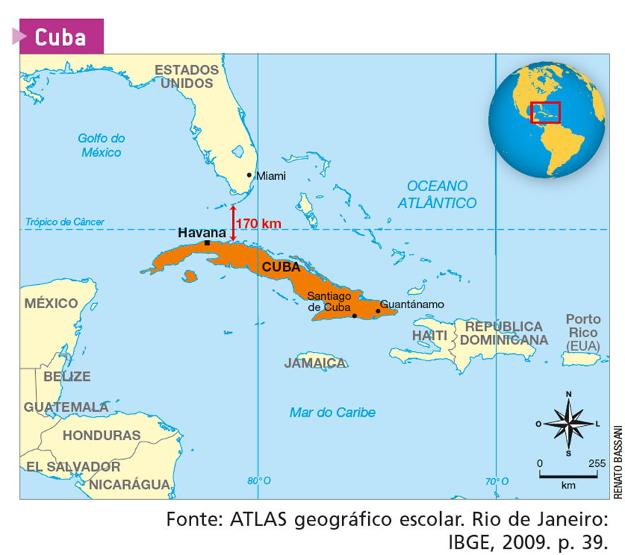
Revolução Cubana
Concentração da riqueza em mãos de poucas famílias
População vivendo de forma precária
Ditaduras corruptas e violentas
Golpe de Fulgencio Batista
Fidel Castro, Che Guevara e Camilo Cienfuegos: revolução

Slide 16
Fidel Castro no poder
Reforma agrária com distribuição de terras
Redução no valor dos aluguéis residenciais, dos medicamentos e nas tarifas telefônicas e de eletricidade
Nacionalização de bancos e empresas
Crise dos Mísseis

Slide 17
Nacionalismos africano e asiático
Razões das independências:
A força de movimentos como o pan-
-africanismo e a negritude
Luta dos próprios africanos e dos asiáticos pela independência de seus países
Enfraquecimento das potências colonialistas europeias após a Segunda Guerra Mundial

Slide 18
Índia
Mohandas Gandhi
Resistência pacífica
Desobediência civil e não violência
União entre hindus e muçulmanos
República da Índia
República do Paquistão
Paquistão Oriental: Bangladesh
Joia mais preciosa da Coroa Britânica (grandes lucros)
Fonte: A SOMBRA dos ditadores: 1925-1950. São Paulo: Time-Life: Abril, 1993. p. 108. (História em revista).

Slide 19
África
Pan-
-africanismo
Movimento político-ideológico
Negritude
Movimento político-literário
Transformar a situação de todos os africanos e seus descendentes
Libertar os negros da pobreza e da opressão
Raça como fator capaz de unir e conferir identidade aos diversos povos negros
Marcus Garvey: “África para os africanos”
Léopold Senghor e Aimé Césaire
Valorização das culturas negras
Africanos e seus descendentes tinham um patrimônio cultural comum
Busca por uma vida melhor e independente
Revista Présence Africaine

Slide 20
Congo
Administração Belga: autoritária e racista
Angola, Moçambique e Guiné-Bissau
Países dominados por Portugal
A Revolução dos Cravos
Altos gastos com a guerra na África
Explorado por companhias internacionais
Falta de liberdade de expressão, de representação
Abako: associação do baixo congo
Movimento Nacional Congolês
Greves e manifestações de rua
Independência em 1960
Intensa exploração
Trabalho em troca de roupas e comida
Centro de Estudos Africanos
MPLA: Movimento Popular para Libertação de Angola
Frelimo: Frente para a Libertação de Moçambique
PAIGC: Partido Africano para a Independência da Guiné e de Cabo Verde
Morte de milhares de jovens soldados
Descontentamento popular
Revolução dos Cravos
Jovens oficiais das Forças Armadas
Amplo apoio popular
Fim da ditadura salazarista
Reconhecimento das independências africanas

Slide 21
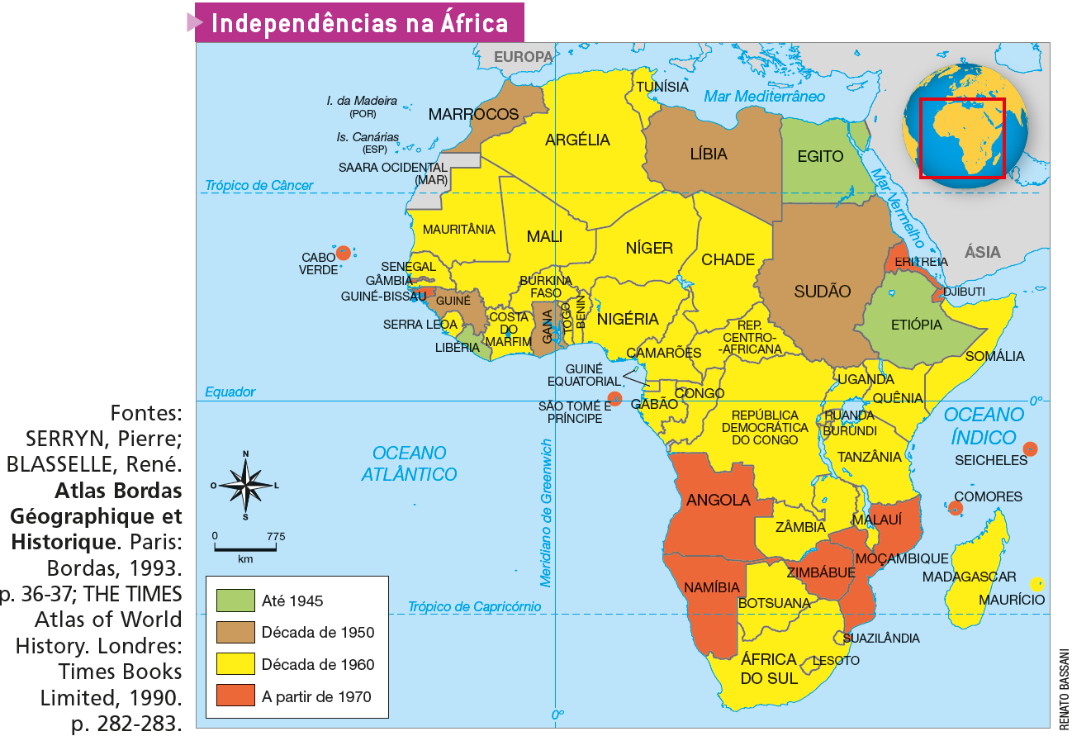
África do Sul
• Descendentes de europeus (minoria da população)
• Leis segregacionistas (1911)
• Apartheid
• Congresso Nacional Africano (CNA)
• Nelson Mandela
• Massacre de Soweto
• 1990: fim do apartheid
• 1994: Eleição de Nelson Mandela

Slide 22
Brasil: uma experiência democrática
(1945 a 1964)
No período de 1945 a 1964, o Brasil viveu uma experiência democrática, marcada pela disputa entre dois projetos políticos:
Projeto nacionalista
Líder: Getúlio Vargas;
Grande intervenção do Estado na economia;
Movimentação de capital estrangeiro no Brasil controlada pelo Estado;
Posição de independência em relação aos EUA.
Projeto liberal
Líder: Carlos Lacerda (UDN);
Interferência mínima do Estado na economia;
Livre movimentação do capital estrangeiro no país, sem regulação estatal;
Alinhamento total aos EUA, incluindo combate ao comunismo.

Slide 23
Governo Dutra
Eurico Gaspar Dutra foi eleito presidente em 1945.
Seu mandato (1946-1950) foi simultâneo ao início da Guerra Fria. Dutra alinhou-se aos EUA.
Ainda em seu governo, houve a votação e aprovação de uma nova Constituição para o Brasil:
Constituição (1946)
Amplas liberdades de pensamento, expressão e associação
Grande autonomia a cada um dos três poderes
Definição do Brasil como uma República federativa presidencialista
Direito ao voto garantido para ambos os sexos (exceto analfabetos)
Direito à greve (exceto serviços “essenciais”)

Slide 24
As eleições de 1950
O candidato Getúlio Vargas foi eleito, dando início ao seu segundo mandato como presidente no Brasil:
Nacionalismo
Exploração e refino do petróleo no Brasil
Trabalhismo
Greves por aumento de salário
A morte de Vargas (1954)
Atentado a Carlos Lacerda
Campanha
“O petróleo é nosso”
Aumento de 100% do salário mínimo
Ministro do Trabalho: João Goulart
Pressão política – “mar de lama”
Aeronáutica lançou manifesto por renúncia
Suicídio e carta-
-testamento
Criação da Petrobras

Slide 25
Lott garante a posse de JK
Em 1955, Juscelino Kubitschek de Oliveira foi eleito presidente e João Goulart, vice-presidente;
União Democrática Nacional (UDN) questionava o resultado das eleições e organizou golpe de Estado;
As tentativas golpistas foram frustradas pelo general Lott, que assegurou a posse de JK com a segurança de soldados.
O governo de Kubitschek foi marcado por uma política econômica chamada de desenvolvimentismo, conduzida por um Plano de Metas, para cinco grandes frentes de atuação:
Energia
Transporte
Indústria
Alimentação
Educação

Slide 26
Brasília, indústria e desigualdades
Mudança da capital do país para a cidade de Brasília;
Grande projeto arquitetônico que levou 3 anos para ser executado;
Chamada de meta-síntese.
Indústria no governo JK
Desigualdade social e regional
Otimismo e geração de empregos
Concentração na região Centro-Sul
Migração de outras regiões
Inflação

Slide 27
Governo Jânio Quadros
Empossado como presidente em 1961 e tendo o adversário político João Goulart como vice, Jânio Quadros teve um mandato breve e polêmico:
Restrição dos gastos do governo
- Controle da inflação e renegociação da dívida externa;
- Medida impopular.
Política externa
O presidente negou-
-se a manter o alinhamento com os EUA e buscou relações mais estreitas com a China e a URSS, além de condecorar o líder cubano Che Guevara.
Pressão política
Após o episódio com Che Guevara, Jânio Quadros passou a sofrer pressão política, especialmente do grupo ligado a Carlos Lacerda. Renunciou em agosto de 1961.

Slide 28
Após a renúncia de Jânio Quadros, o vice-presidente eleito, João Goulart, assumiu o governo do país.
Governo João Goulart e o golpe civil-militar de 1964
Oposição
Comício pelas Reformas de Base
Goulart pressionado tanto por apoiadores quanto opositores das Reformas
Golpe civil-militar
Agrária, administrativa, bancária, tributária, eleitoral e educacional
Reformas de Base
UDN, empresários e militares e EUA contra a posse de Jango
Líderes sindicais, movimentos estudantis e alguns governadores a favor da posse
Solução: parlamentarismo proposto em plebiscito
Contrários: empresários, alto clero, altos oficiais militares, grandes jornais e alguns institutos mantidos por empresários brasileiros e estadunidenses
80% da população votou a favor do presidencialismo
Favoráveis: movimentos sociais organizados
Marcha da Família com Deus pela Liberdade
31 de março de 1964: Tropas nas ruas e Congresso Nacional anunciou o cargo de presidente como vago; golpe civil-militar

Slide 29
Ditaduras na América Latina
Brasil
Regime Militar
Livrar o país do comunismo
O Governo Castelo Branco
Líderes sindicas presos
O Governo endurece
Ato Institucional nº 2 (AI-2)
‐ Extinguiu todos os partidos políticos
‐ Aliança Renovadora Nacional (ARENA)
‐ Movimento Democrático Nacional (MDB)
Restabelecer a hierarquia e a ordem
Deposição de João Goulart
Perseguição aos opositores
Ato Institucional nº 1 (AI-1)
‐ Suspensão de direitos políticos por dez anos
‐ Autorização para cassar mandatos
‐ Eleições indiretas para presidente
A linha dura no poder
Funcionário públicos demitidos
Políticos cassados
Economia
‐ Cortou gastos
‐ Contraiu empréstimos dos Estados Unidos
‐ Comprimiu os salários dos trabalhadores
‐ Eliminou a estabilidade de emprego e criou o FGTS
Ato Institucional nº 3 (AI-3)
Ato Institucional nº 4 (AI-4)
Lei de Imprensa
Lei de Segurança Nacional
Ascenção de Costa e Silva
Grupos de resistência democrática
Passeata dos Cem Mil
Ato Institucional nº 5 (AI-5)
‐ Fechar o Congresso Nacional
‐ Fazer leis e ordenar a intervenção nos estados e municípios
‐ Cassar políticos eleitos pelo povo
‐ Decretar estado de sítio
‐ Suspender o direito de habeas corpus

Slide 30
Brasil
Governo Médici
(1969-1974)
Governo Geisel
(1974-1979)
Abertura lenta, gradativa e segura
O mais repressivo da história brasileira
Torturas sistemáticas
Luta armada
Propaganda de massa
“Milagre econômico”
Assassinato de Vladimir Herzog
Extinção do AI-5
Lei de Anistia

Slide 31
Chile e Argentina
Chile
O governo de Salvador Allende
Socialismo
Reforma agrária
Nacionalização de empresas privadas
Alfabetização em massa
A ditadura do General Pinochet
Terror de Estado
Neoliberalismo
1980: Constituição
outorgada
Argentina
Peronismo
Golpe de estado: Jorge Rafael Videla
Desindustrialização
Violência e repressão militar
Centro especializados em torturas
Mães da Praça de Maio

